Slide 1

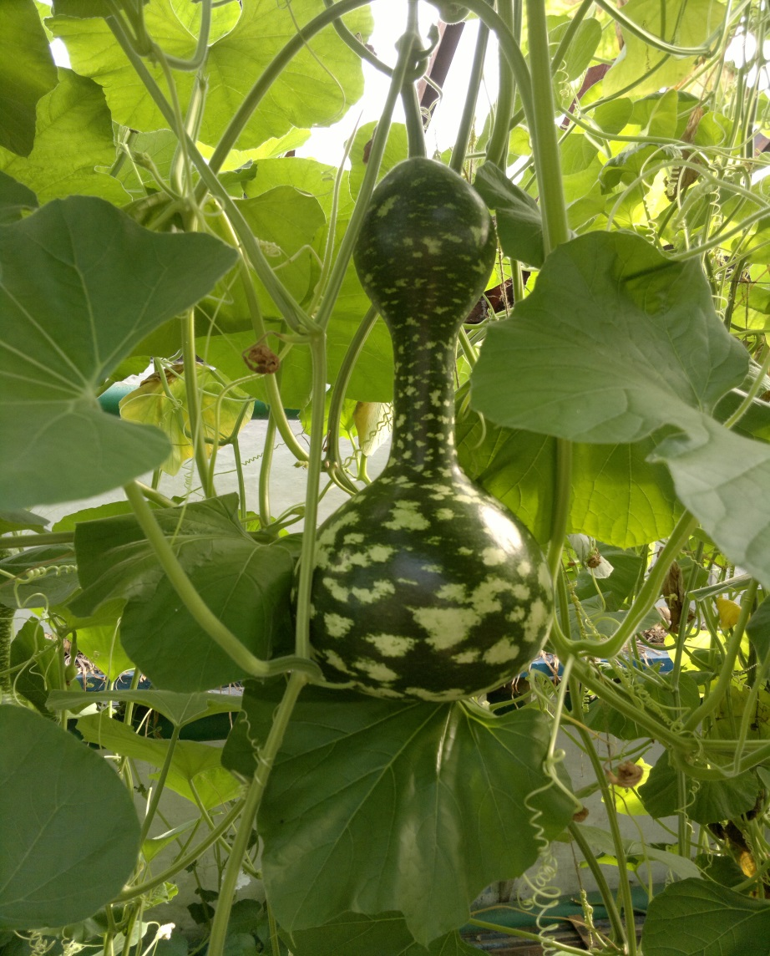
Исследовательская работа
«Лагенария – чудо-овощ»

Slide 2
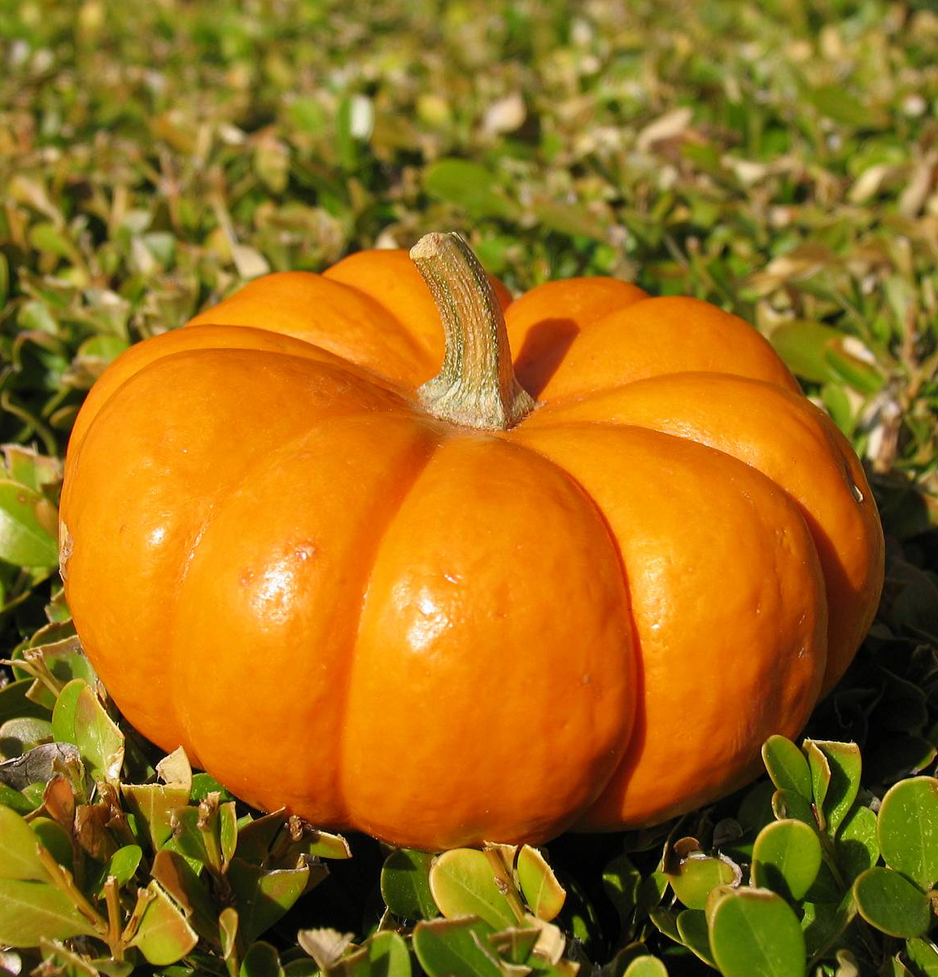
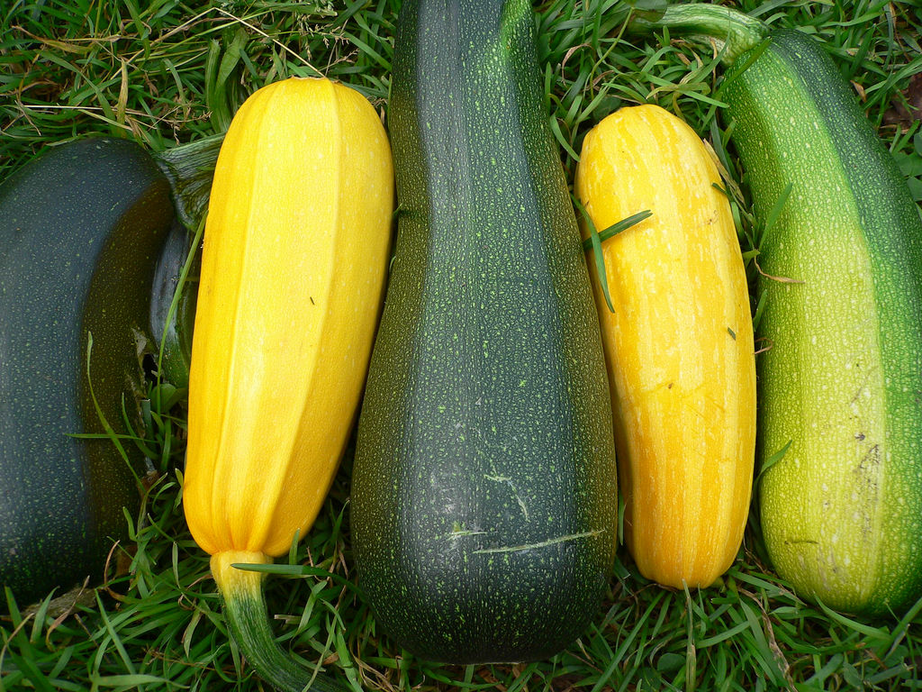
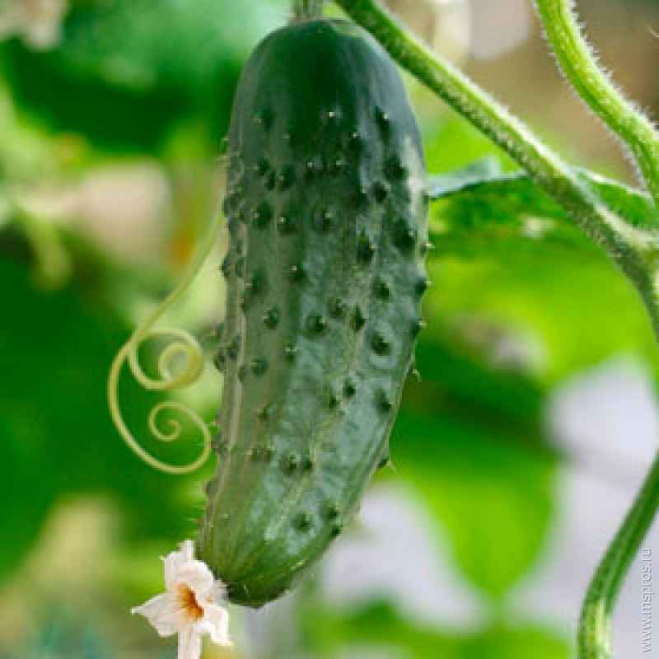
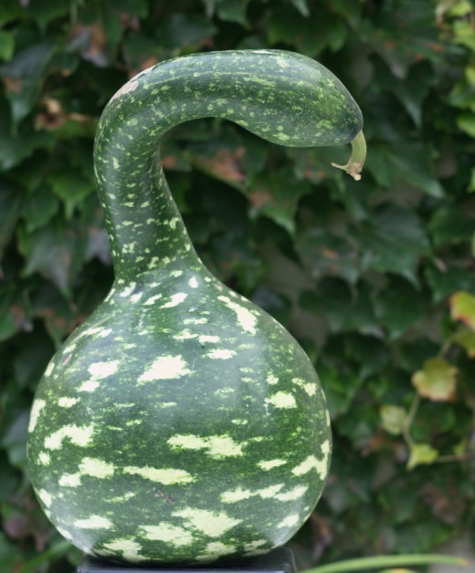
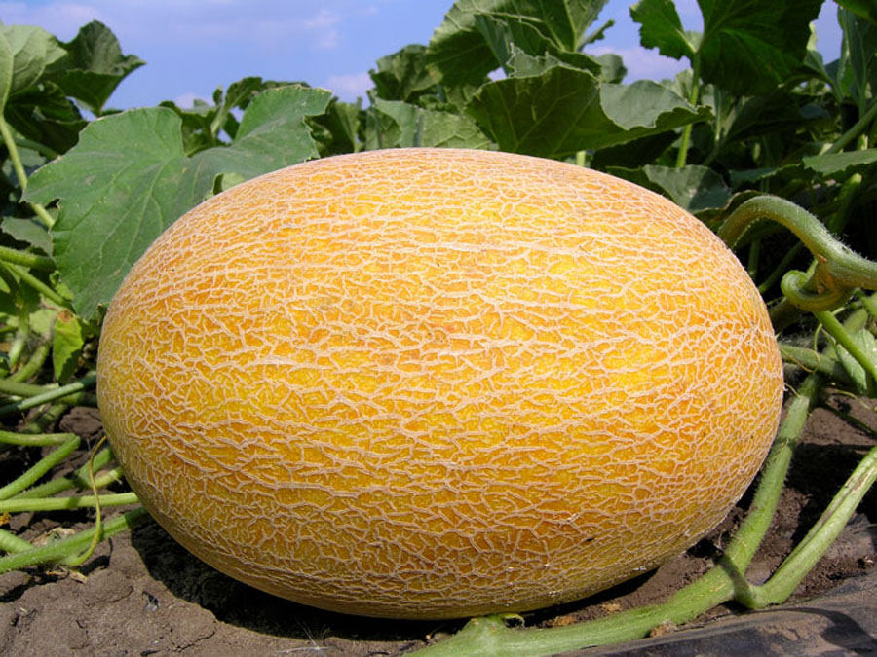
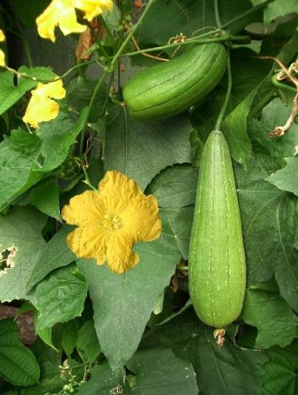
Мир тыквенных

Slide 3

ЦЕЛЬ: вырастить редкое, экзотическое растение для Сибири Лагенарию

Slide 4
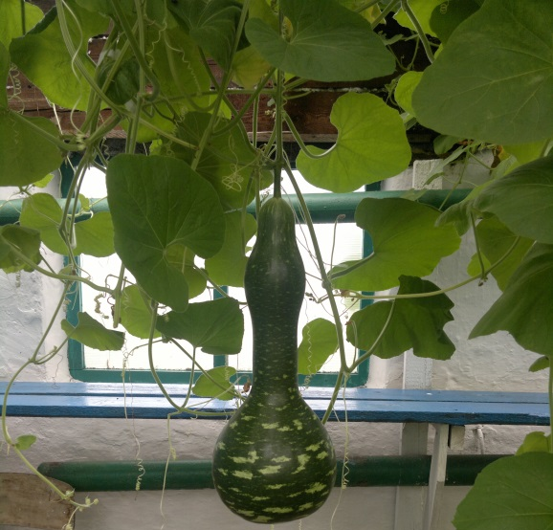
ЛАГЕНАРИЯ – растение
семейства тыквенных
Объект исследования

Slide 5

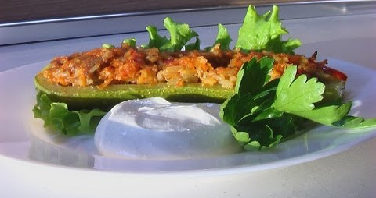
Лагенария полезна!
С
В1
В2
РР

Slide 6

Как же мы проводили
исследование

Slide 7
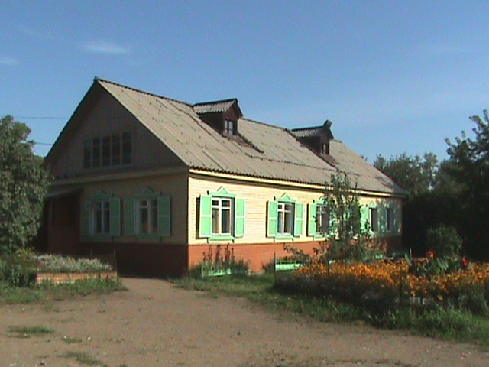

Отдел «Овощеводство»
март 2014 – ноябрь 2014

Slide 8
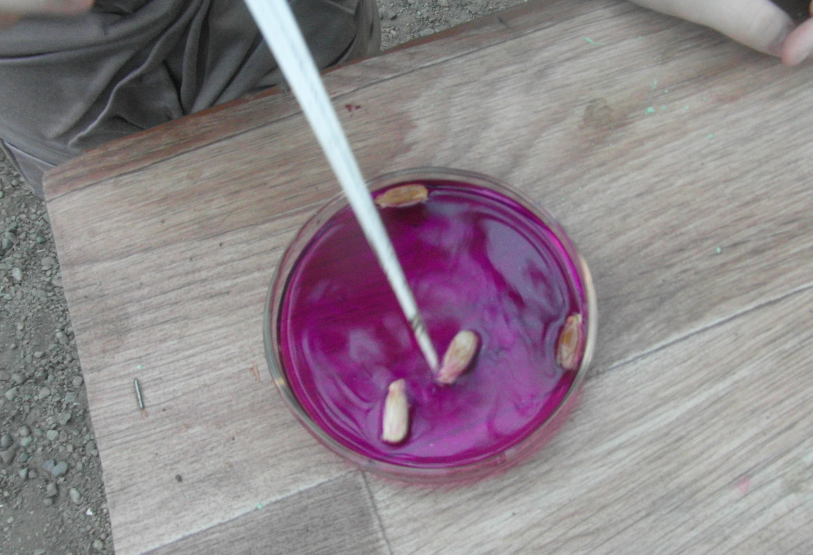
Обеззараживание семян
1

Slide 9
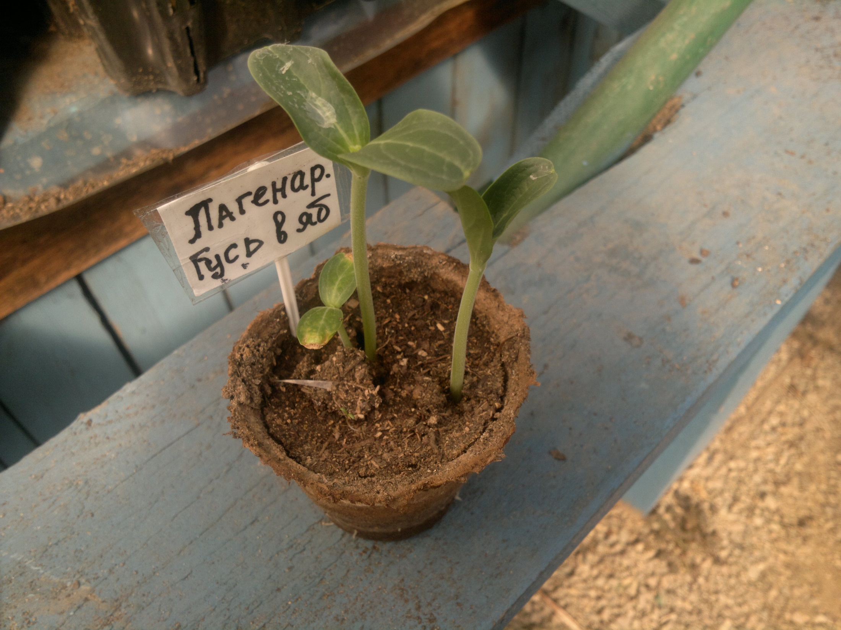
24 марта – первые всходы

Slide 10
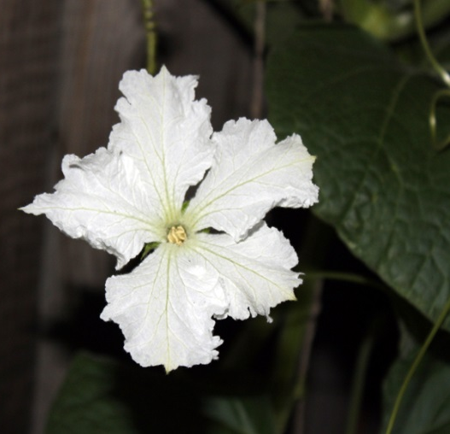
25 мая -
первые
мужские
цветы

Slide 11
Спасибо за
внимание!

